Slide 1


Навчально-науковий центр
хімічного матеріалознавства
та нанотехнологій
Звіт за 2020 рік

Slide 2

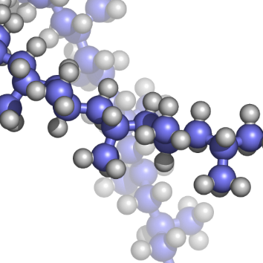
Навчально-науковий центр хімічного матеріалознавства і нанотехнологій створений наказом ректора від 02.10.2017 року.
Основні напрямки діяльності ННЦ:
проведення фундаментальних і прикладних досліджень та збільшення кількості наукових публікацій у виданнях, що мають високий рейтинг і входять до наукометричних баз даних Scopus та Web of Science;
міжнародне наукове, науково-технічне та освітнє співробітництво з університетами-партнерами, фірмами, фондами;
розвиток матеріально-технічної бази для проведення наукових досліджень та інноваційної діяльності;
надання організаційної допомоги та лабораторної бази студентам і аспірантам під час виконання експериментальної частини курсових, дипломних і дисертаційних робіт;
організація наукових конференцій, проведення засідань студентських наукових гуртків, наукових семінарів тощо.

Slide 3
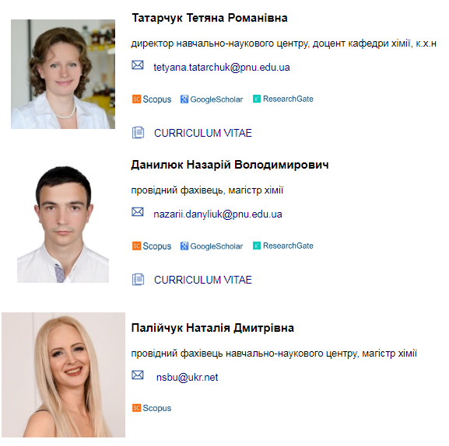
Команда

Slide 4

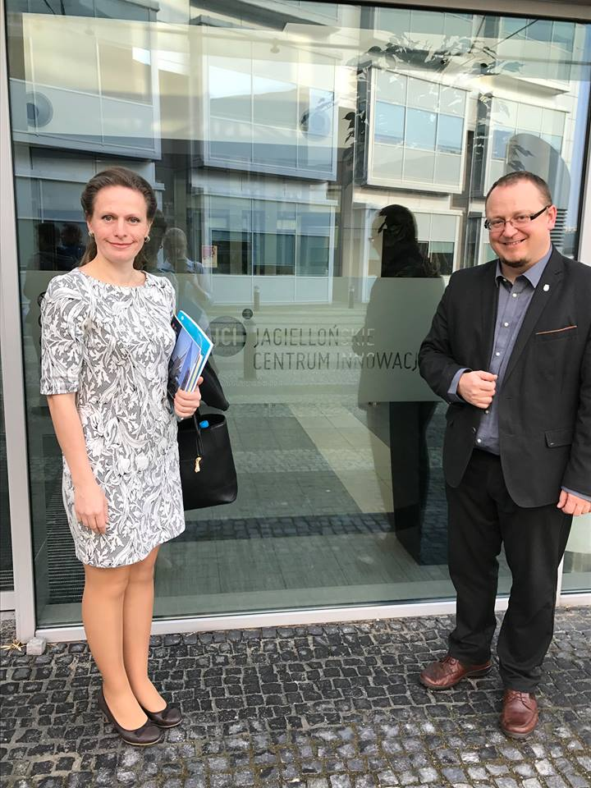
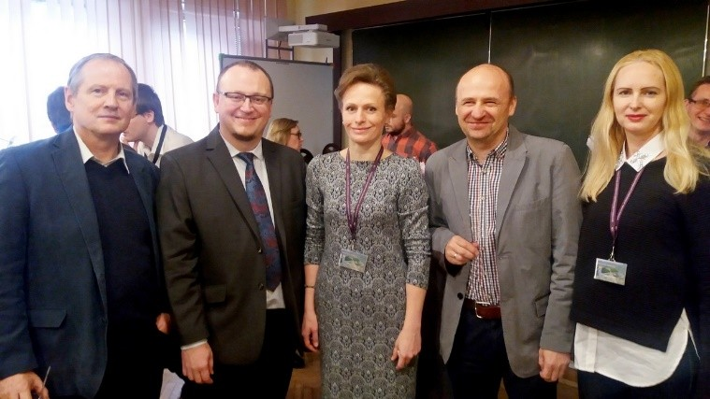
Наукові проекти ННЦ
Українсько-польський двосторонній проект
«Фотокаталітичні гібридні системи для очищення води»
(2020-2021)
Керівник проекту – Татарчук Т.Р.
110 000 грн.
Narodowa Agencja Wymiany Akademickiej (NAWA)+ МОН України

Slide 5
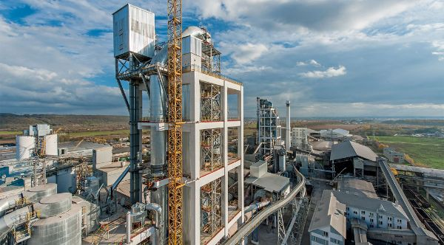
Спільні наукові проекти ННЦ та кафедри хімії
«Композиційні будівельні матеріали на основі цементу та золи виносу теплових електростанцій»
госпдоговірна науково-дослідна робота
300 000 грн.
ПрАТ «Івано-Франківськцемент», 2018-2020 р.р.,
керівник - професор Миронюк І.Ф.

Slide 6
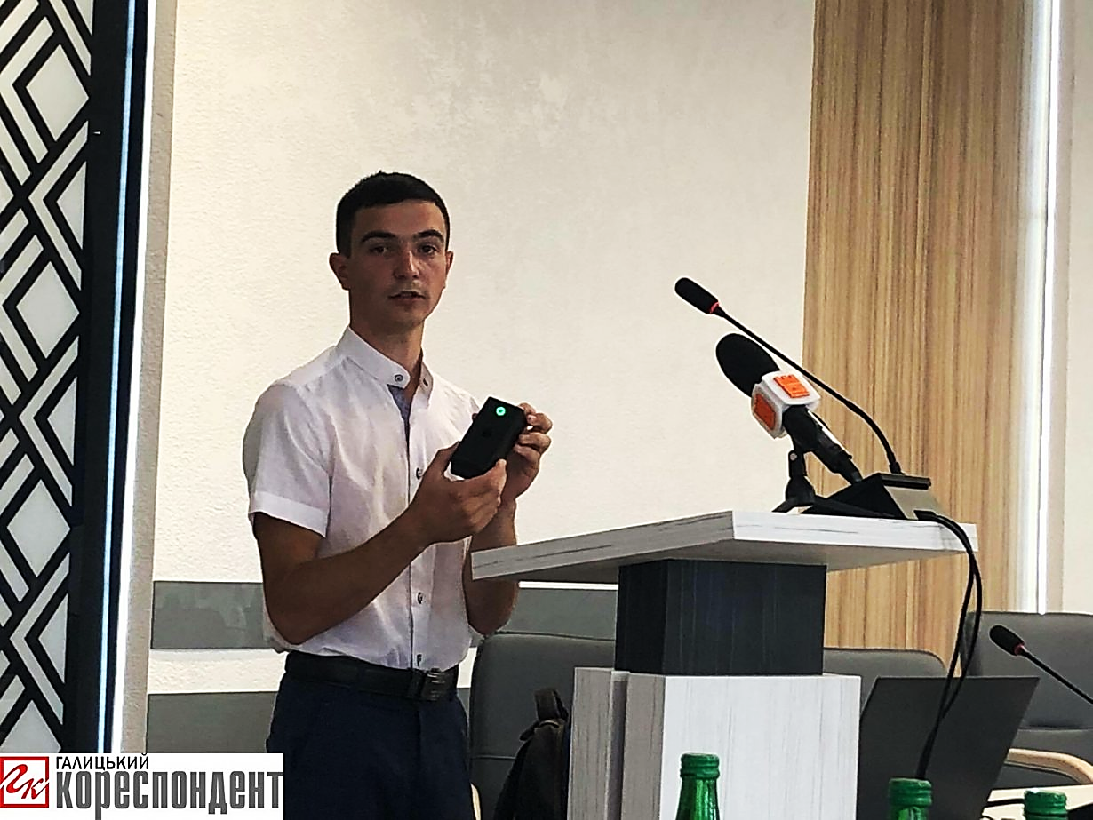

Реалізований стартап
«SMART-аналіз»
(2019-2020)
Керівник проекту –
провідний фахівець Данилюк Н.В.
50 000 грн.
стартап для реалізації у
м. Івано-Франківську
ІВАНО-ФРАНКІВСЬКА МІСЬКА РАДА

Slide 7
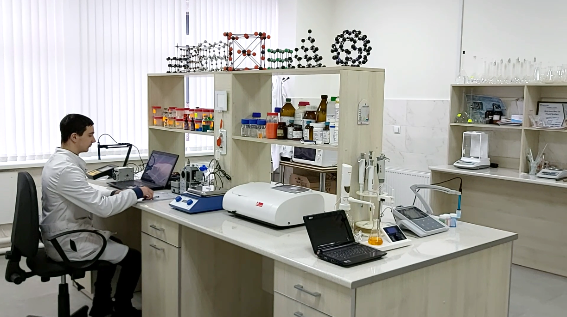
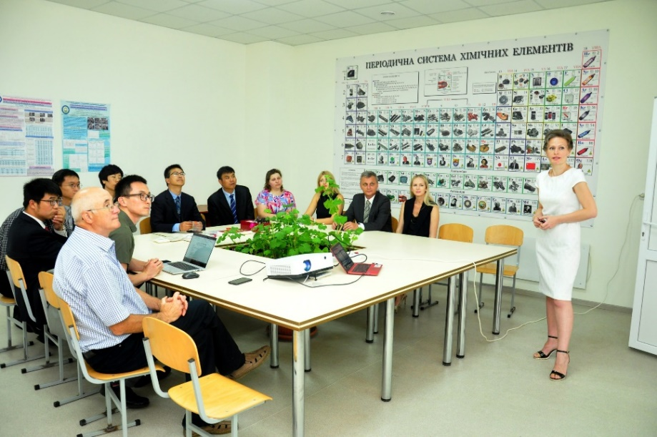
НАУКОВА ЛАБОРАТОРІЯ

Slide 8
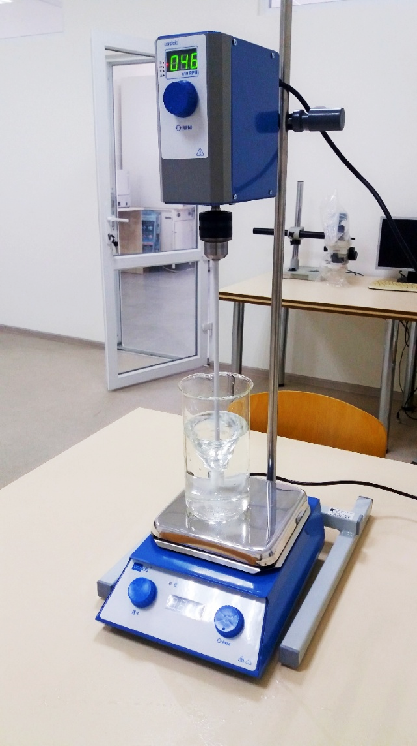
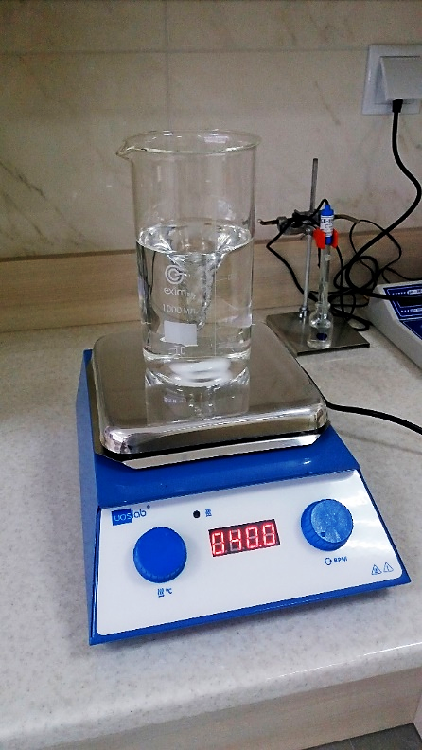
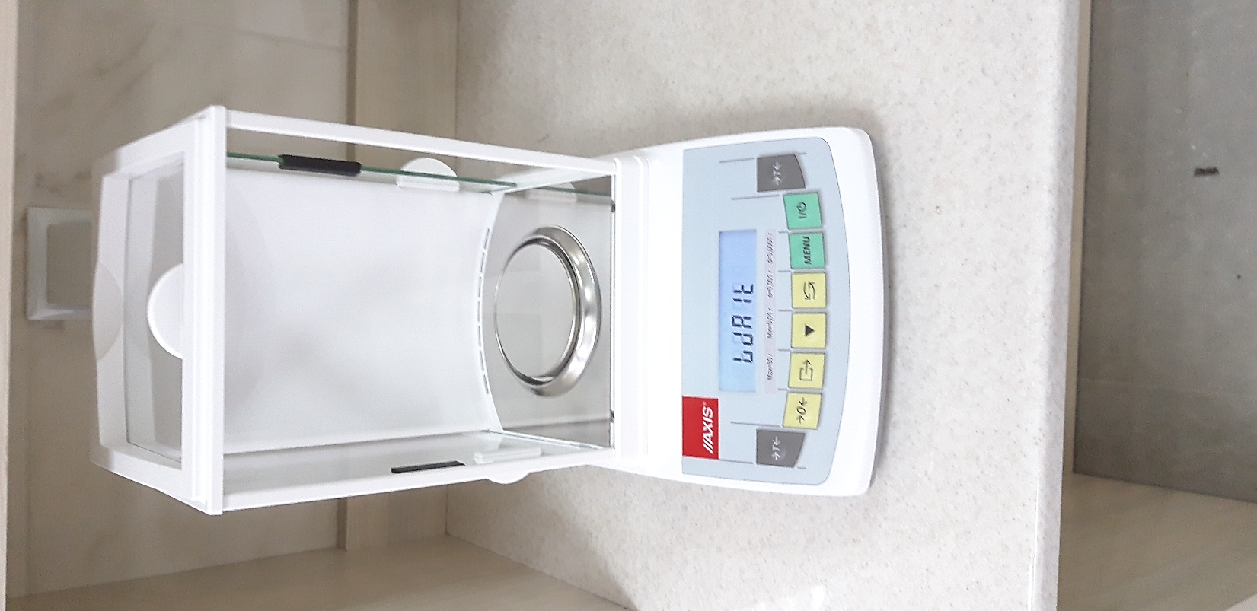
Лабораторне обладнання
Верхньопривідна мішалка OS-20
Магнітна мішалка РІВА-03.1
Ваги аналітичні AXIS ANG 60C (Польща)

Slide 9
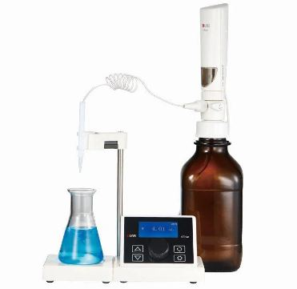
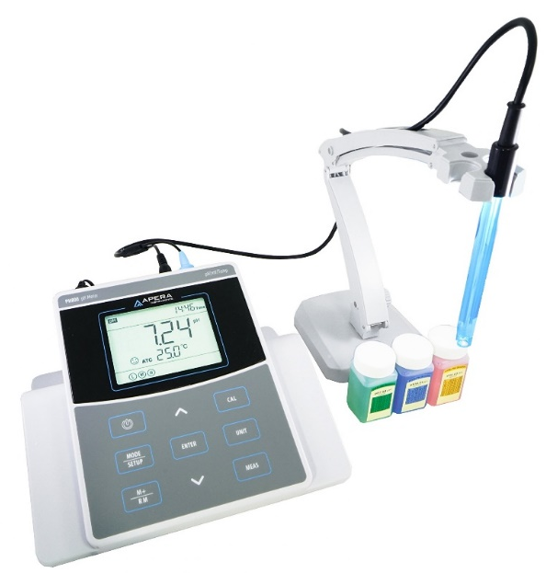
Лабораторне обладнання
Електронний титратор dTrite
Стаціонарний лабораторний рН-метр PH800

Slide 10
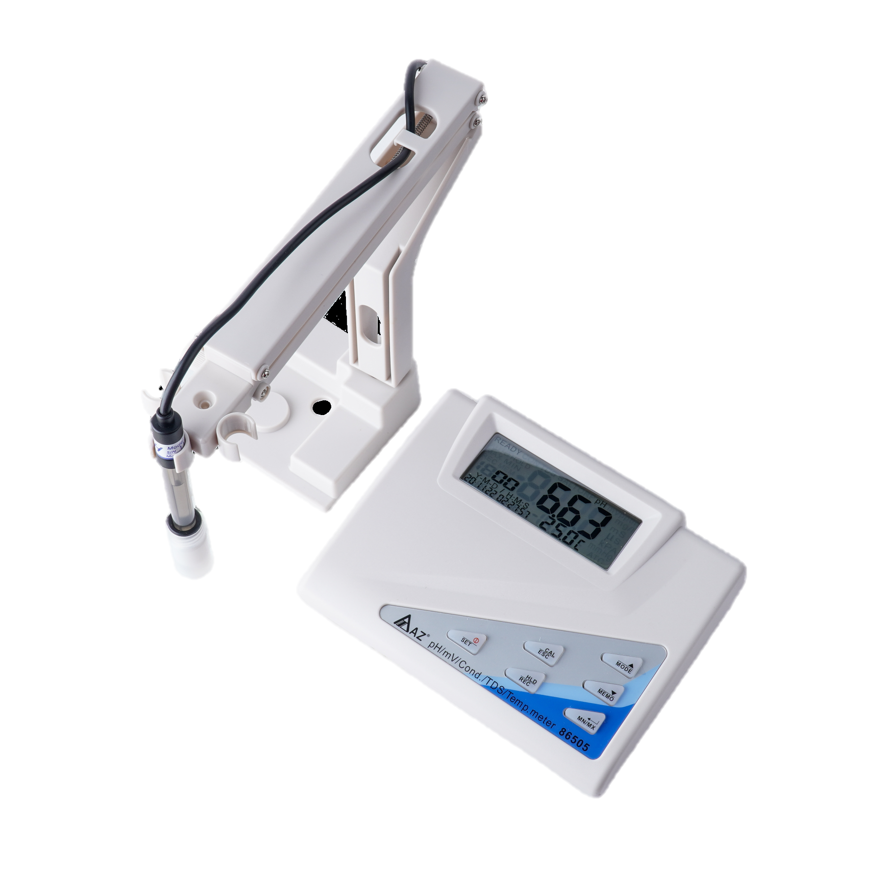

Лабораторне обладнання
pH-метр/ кондуктометр/ термометр/ОВП-метр лабораторний AZ-86505
Система перистальтичних насосів Іnjecta NK.LP

Slide 11
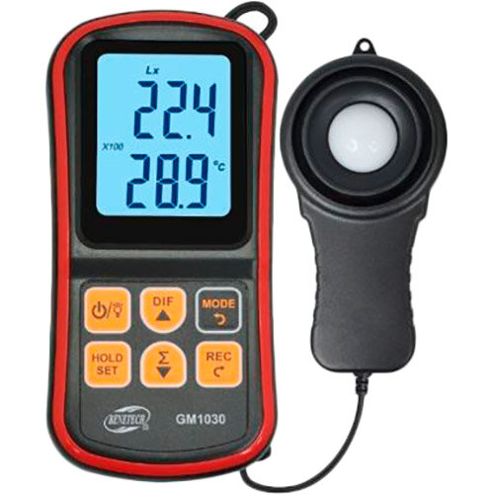

Лабораторне обладнання
Люксметр BENETECH GM1030C з термометром
Вакуумний насос KNF LABOPORT тип KN

Slide 12
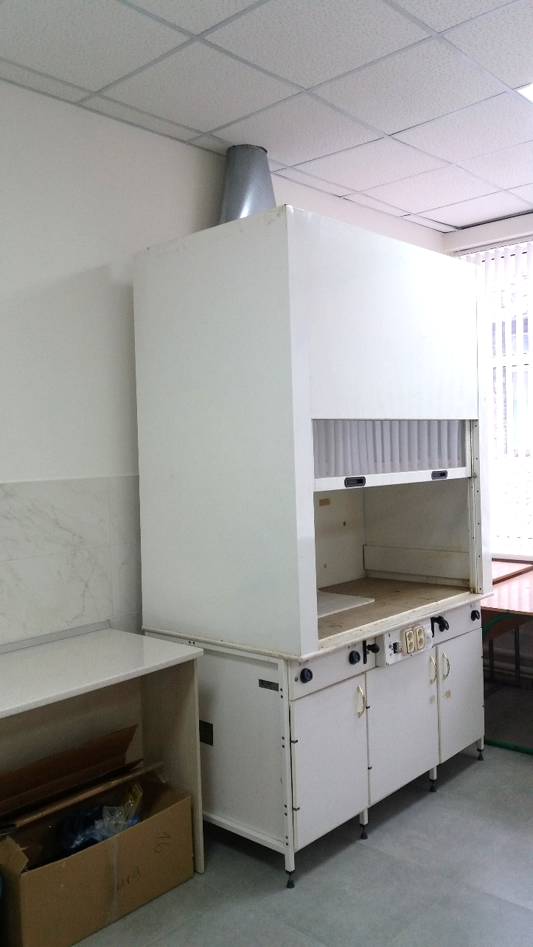
Ремонтні роботи
Проведено монтаж витяжної вентиляції у лабораторії центру (вул.Галицька 201Д, ауд. 112)
за кошти госпдоговірної тематики
у сумі 19200 грн.

Slide 13
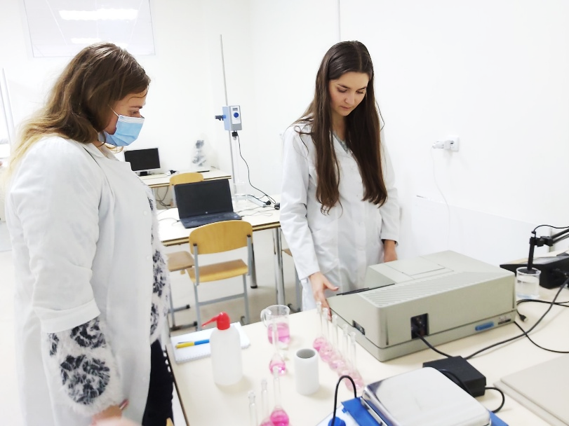
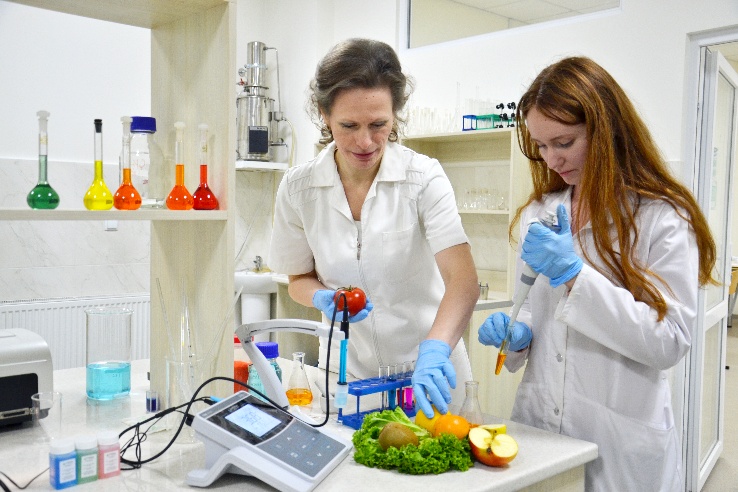
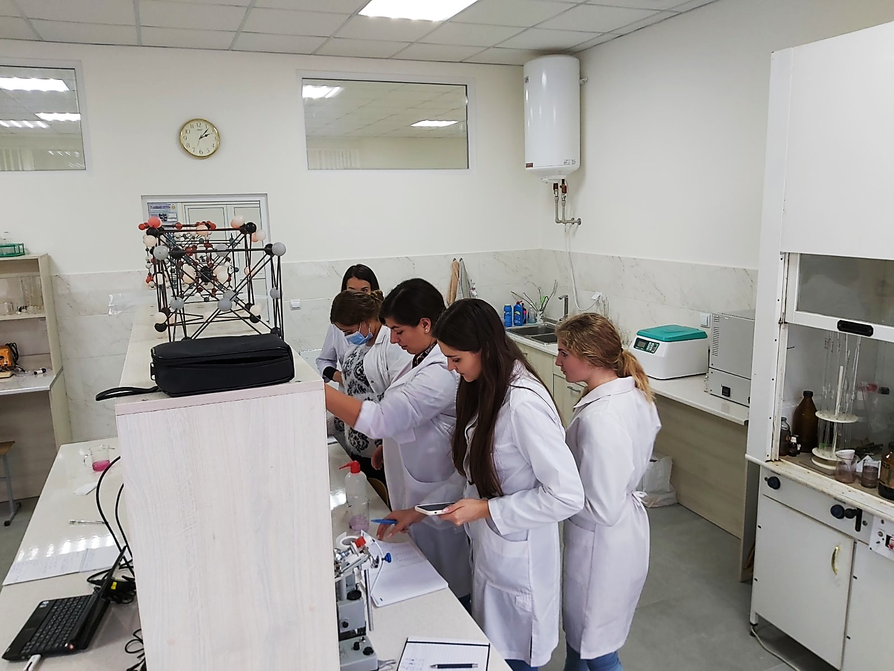
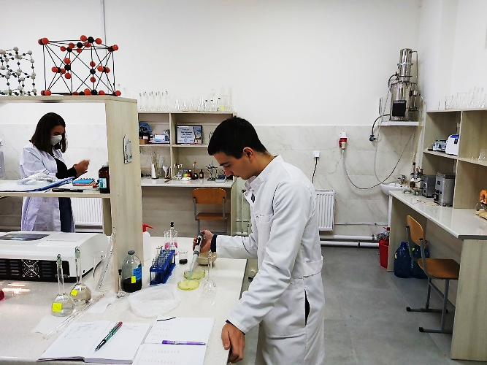
Навчальна діяльність
В лабораторії ННЦ проводяться лабораторні заняття для студентів спеціальності 102 Хімія :
Практикум спектрофотометричного аналізу;
Аналітична хімія харчових продуктів;
Хімічне матеріалознавство та нанотехнології;

Slide 14
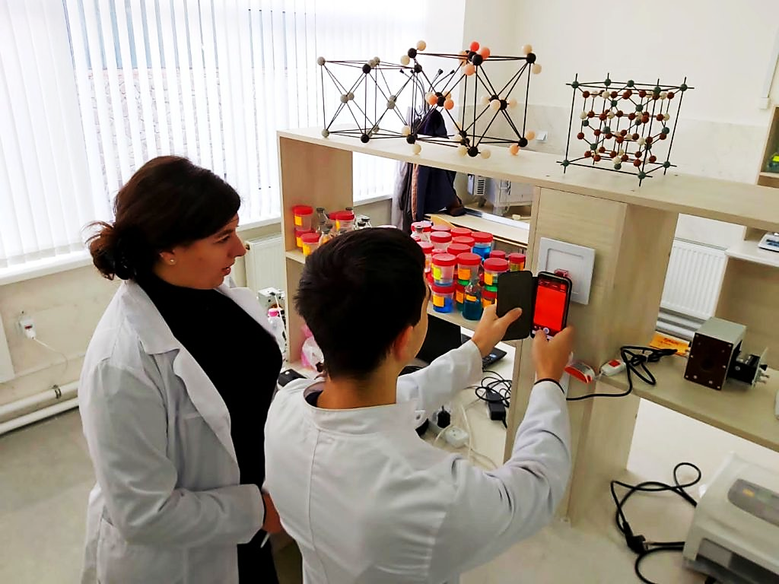
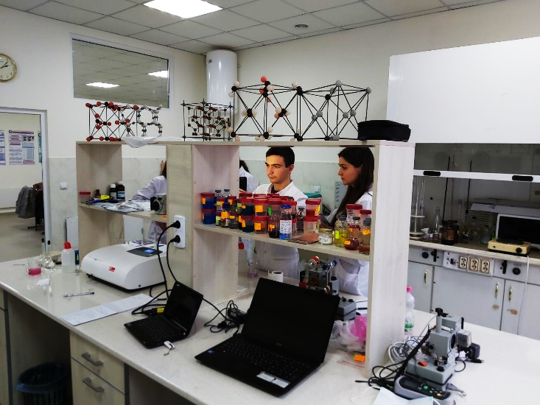
Навчальна діяльність
Впроваджено результати успішного виконання стартапу Назарія Данилюка «SMART-аналіз» в дисципліну «Практикум спектрофотометричного аналізу». Студенти проводять виміри одночасно за допомогою спектрофотометра і власного смартфона.

Slide 15
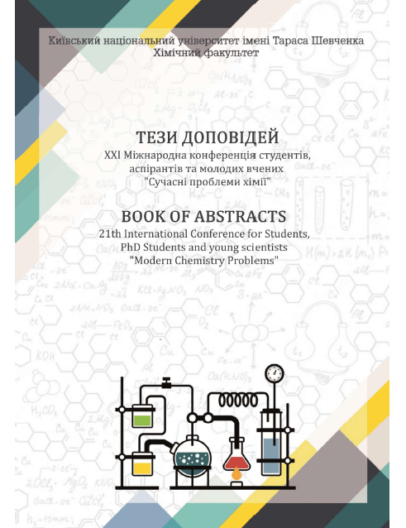
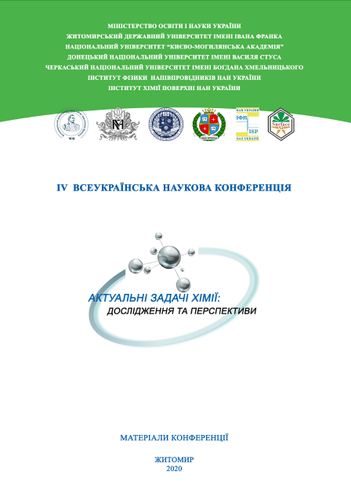

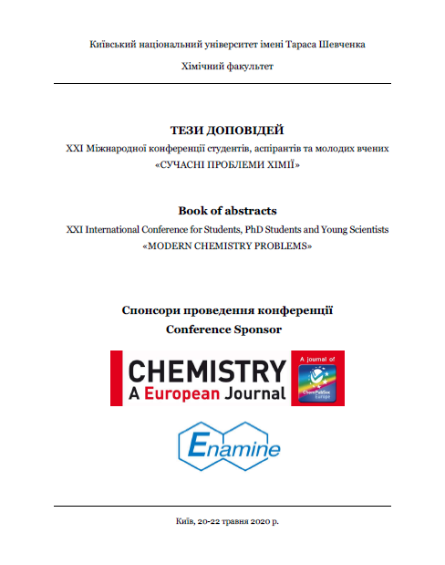
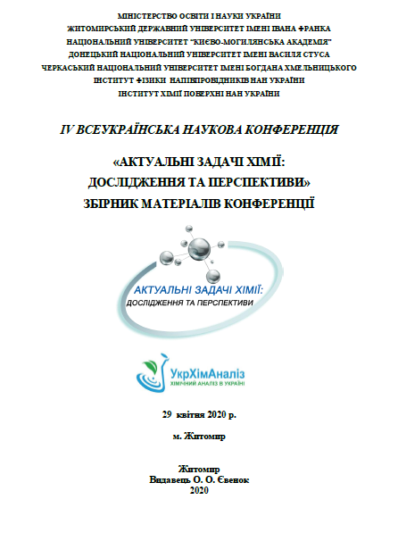
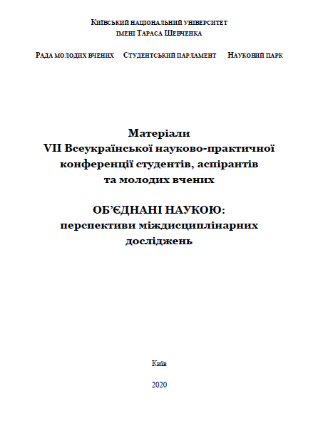
Участь у конференціях
11 тез доповідей на міжнародних та Всеукраїнських конференціях студентів, аспірантів та молодих вчених

Slide 16
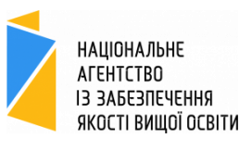
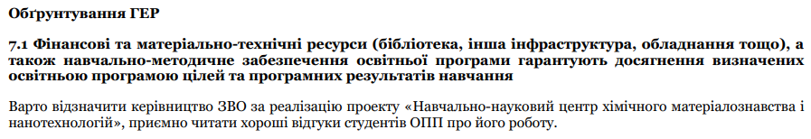
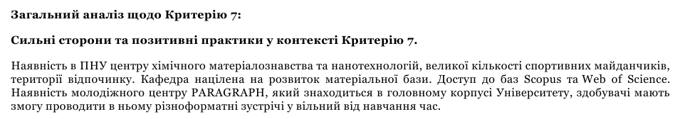
ОП 102 Хімія (МАГІСТР) – акредитована !
Висновок ГЕР:
Висновок ЕГ:

Slide 17



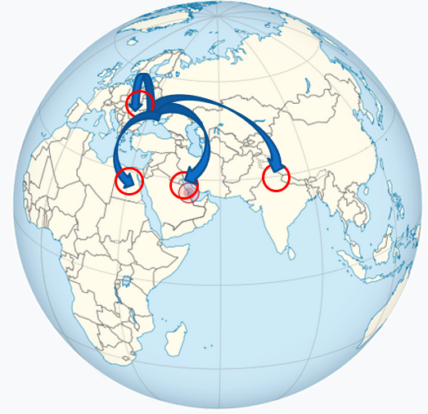

Міжнародна співпраця
Uniwersytet Jagielloński w Krakowie
Республіка Польща
Uniwersytet Technologiczno-Przyrodniczy
im. Jana i Jędrzeja Śniadeckich w Bydgoszczy
Республіка Польща
University of Bahrain
Королівство Бахрейн
King Saud University
Saudi Arabia

Slide 18
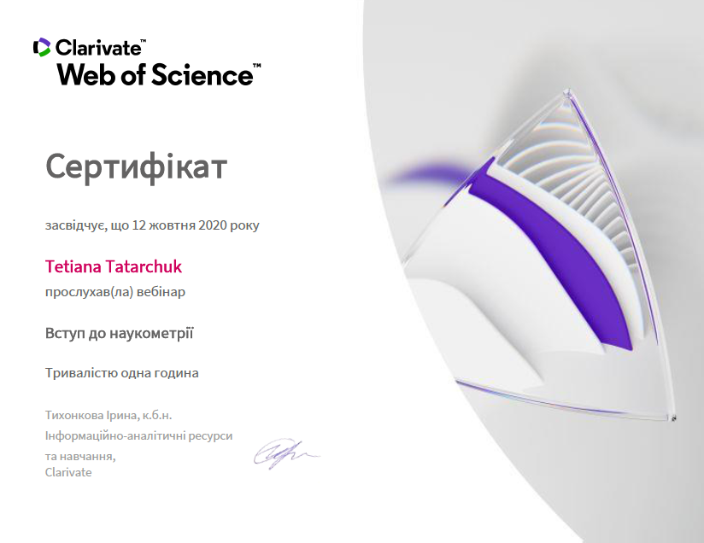
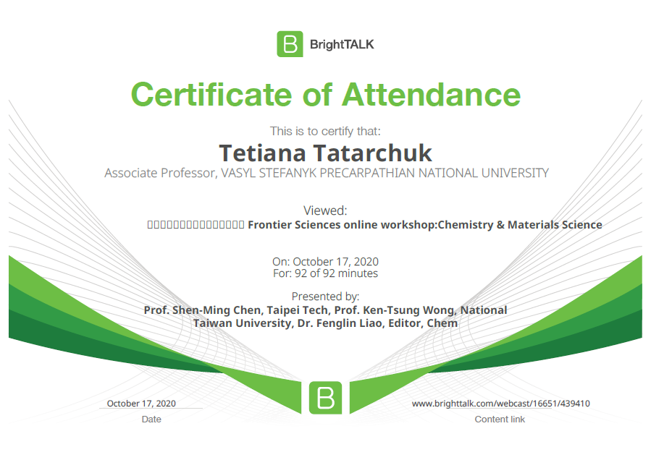
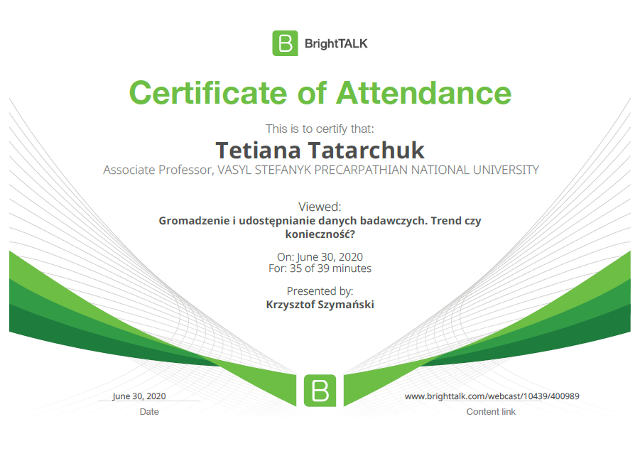
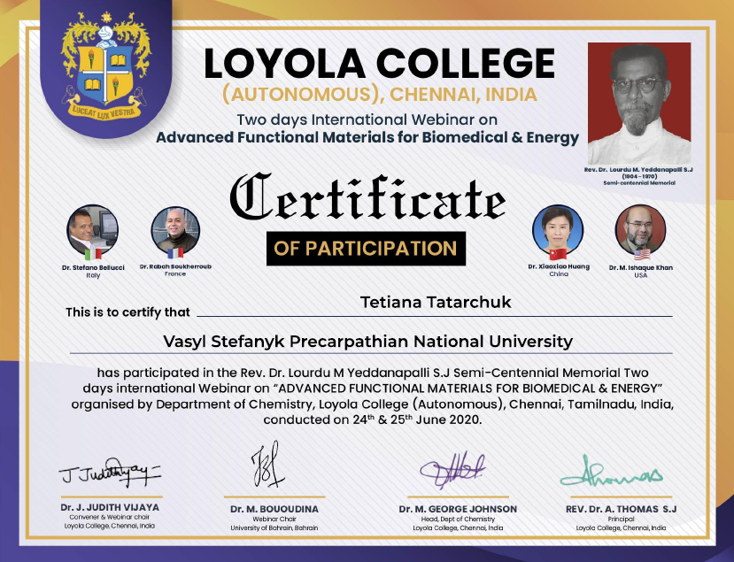
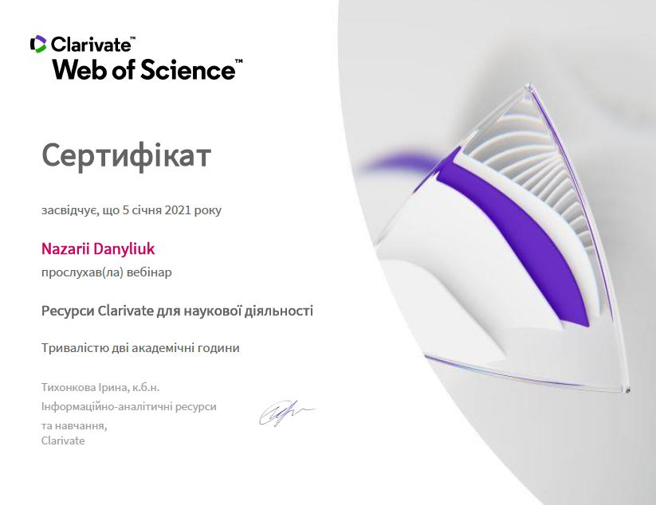

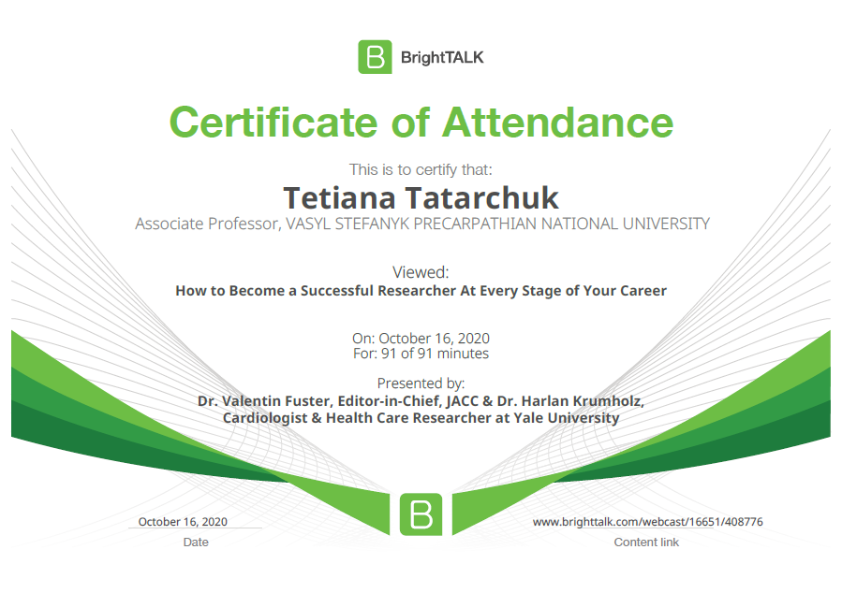
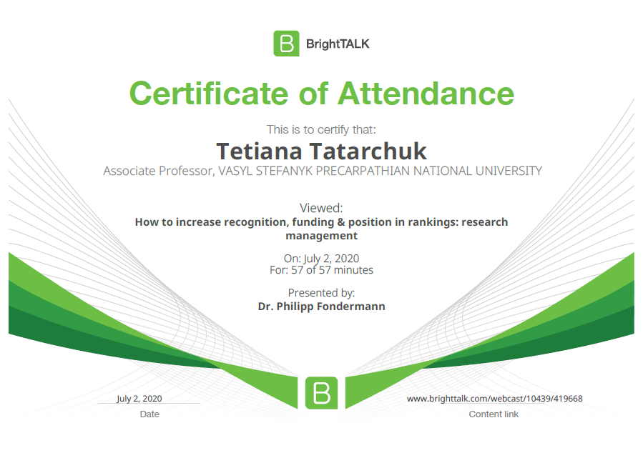
Підвищення кваліфікації

Slide 19

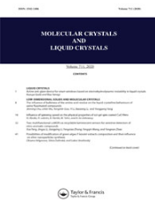
Наукові публікації (Scopus)
«Фізика і хімія твердого тіла»
“Molecular Crystals and Liquids Crystals”
квартиль Q4

Slide 20

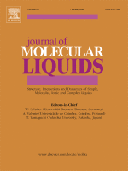
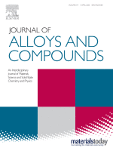
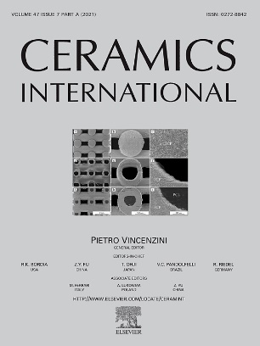


Наукові публікації (Scopus, квартиль Q1)
8 статей
(сумарний Impact Factor опублікованих статей IF > 30 )
IF = 5.647
IF = 5.065
IF = 5.065
IF = 4.65
IF = 3.83
IF = 3.83
IF = 3.056
IF = 2.394

Slide 21

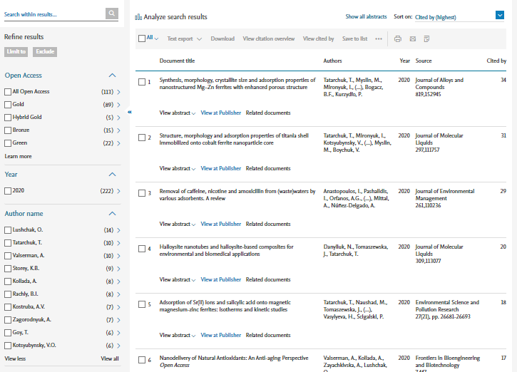
Наукові публікації ПНУ за 2020 рік (Scopus)

Slide 22
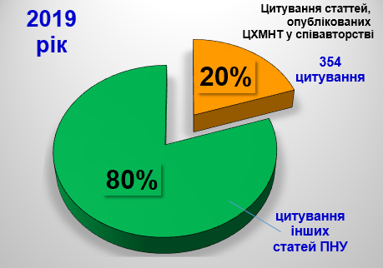

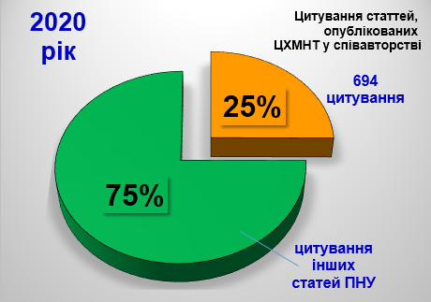
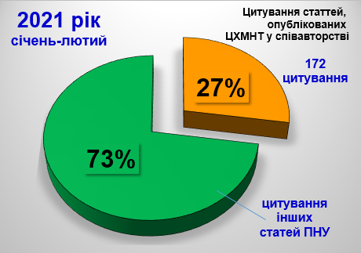
Цитування статей

Slide 23
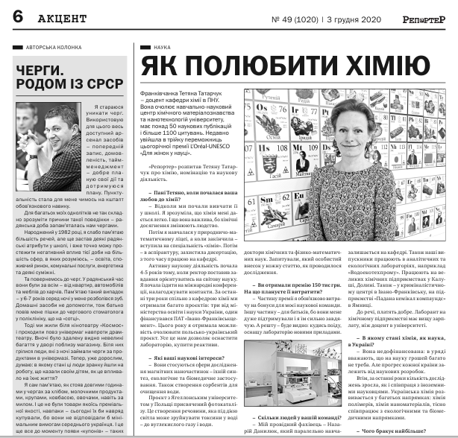

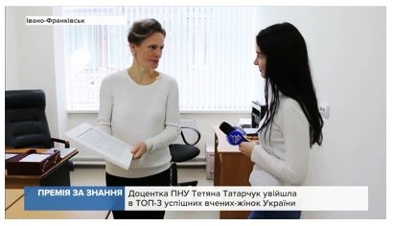
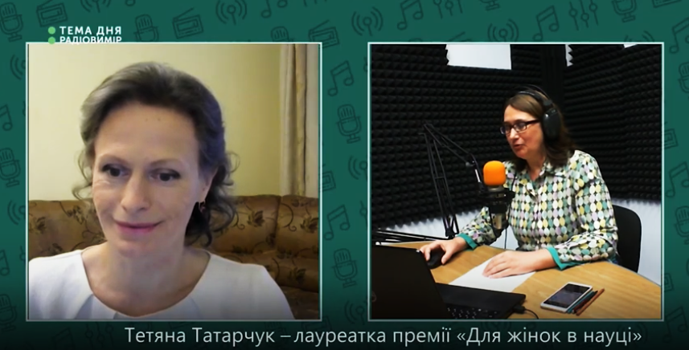
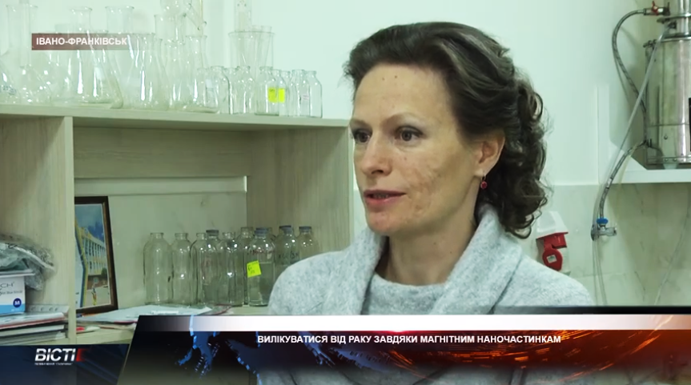



ЗМІ про нас
5 телевізійних репортажів
45 статей у ЗМІ
Лауреатка
Премії L’Oréal-UNESCO
“Для жінок у науці” 2020

Slide 24


Інформаційна сторінка у Фейсбук
логотип центру

Slide 25

Створено сайт навчально-наукового центру хімічного матеріалознавства та нанотехнологій
https://chemcenter.pnu.edu.ua/

Slide 26


ДЯКУЮ ЗА УВАГУ !
Навчально-науковий центр
хімічного матеріалознавства та нанотехнологій
вул. Галицька, 201Д, ауд. 112
м. Івано-Франківськ, 76008

